Slide 1




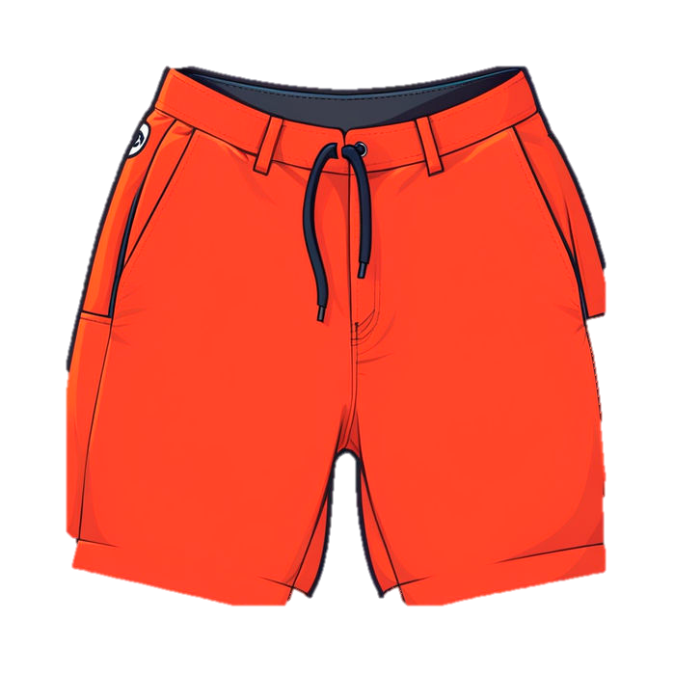





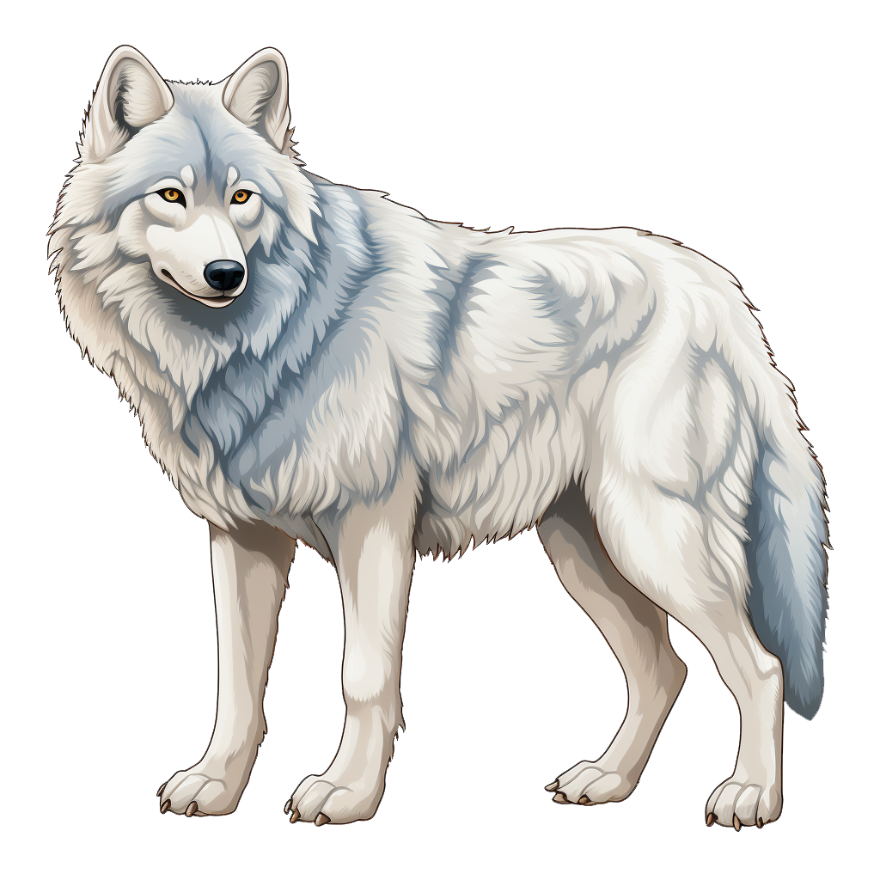

ВО
ША
НО
РИ
ВИ
МО
СУ
ШО

